Slide 1
Bureau Ponts Alumni
26 novembre 2020

Slide 2
Ordre du jour
1
Atterrissage 2020
2
Communication
3
Mentorat
4
Evènements et verbatim
5
Points divers

Slide 3
Atterrissage 2020
Christelle ABOU CHEDID
1

Slide 4
Produits d’exploitation 317 921 € vs 380 672 €
-64 k€, répartis comme suit
Erosion des cotisations, bien que limitée : -5,6 k€ (-3,6%). Dons conformes aux prévisions
Très mauvaise année pour les recettes publicitaires, malgré un budget « raisonnable ». Si la redevance « Annuaire » est maintenue par forfait, celle de la revue est directement indexée sur le CA généré pour chaque numéro : -9 k€ (-30%)
A noter également une très mauvaise année pour le sponsoring, les 2k€ attendus sont liés aux termes de l’accord avec XPP Immobilier et la signature de la convention AMUR : -3 k€
La baisse des produits évènementiels est directement liée à la baisse du nombre d’évènements en raison de la COVID et, par conséquent, des frais engagés : -19 k€ (cf. Focus « Evènements » - perte nette : 1,3 k€ )
La baisse des revenus Station F est partiellement compensée par la diminution des loyers demandés par Station F (cf. Focus Station F – perte nette : 14 k€). Nous avons également considéré dans le budget 2020, 20 k€ en dotation provision.

Slide 5
Charges d’exploitation 379 522 € (hors dotations aux amortissements)vs 439 760 €
Frais d’activités : +44,5 k€ non dépensés
Baisse des frais de réception, frais d’AG et du loyer Station F cause COVID
Prise en compte de dépenses non budgétées :
2,5 k€ de subvention versée dans le cadre de la convention de stage avec le Mastère AMUR et qui sera (partiellement ?) compensé par du sponsoring des évènements XPP Immobilier (cf. Focus « Convention AMUR »)
5 k€ de mise à jour de la base de données par un prestataire externe, Citizen Call

Slide 6
Résultat de l’exercice 2020 (prévision)
RESULTAT D’EXPLOITATION (-61 601 € vs -59 088 €), soit 4% d’écart
PRODUITS FINANCIERS (25 000 € vs 60 000 €)
Pas de distribution de dividende par PFC (-30 k€)
Le produit net sur cession revu à la baisse.
CHARGES FINANCIERES – non reportées pour l’instant
RESULTAT DE L’EXERCICE : - 46 601 € vs -29 088€

Slide 7
Communication
Herminie METZGER
Dorra EL MENNI
Grégoire FERRE
Camille LABORIE
Nicolas MARTINEZ-DUBOST
Guillaume MONACI
2

Slide 8
Charte graphique
Couleurs associées
Polices et styles
Objectif : lancement de la campagne d’adhésion 2021 en décembre
Déclinaisons par support (exemples)
Premiers essais

Slide 9
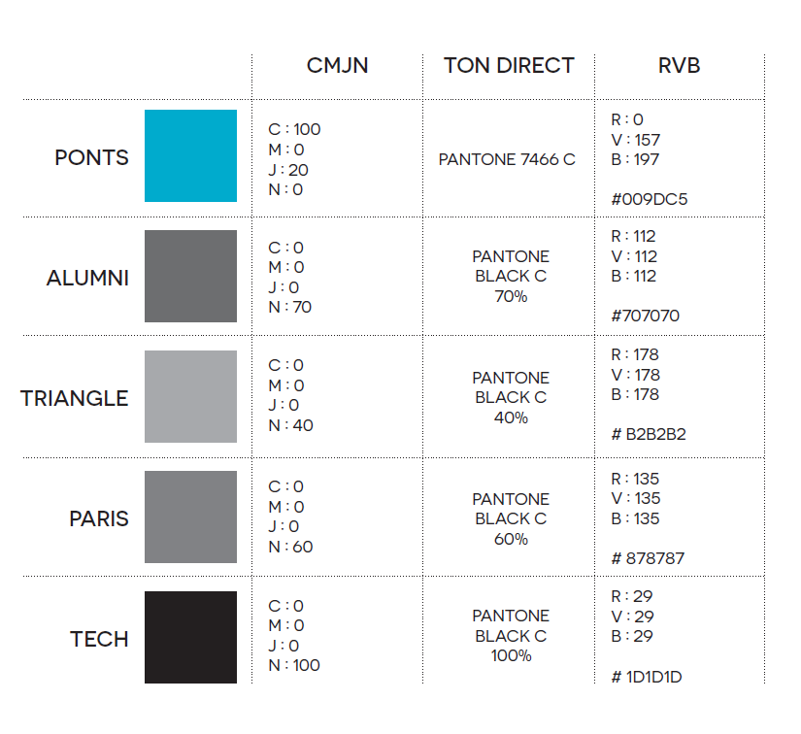
Assortir aux couleurs du logo

Slide 10
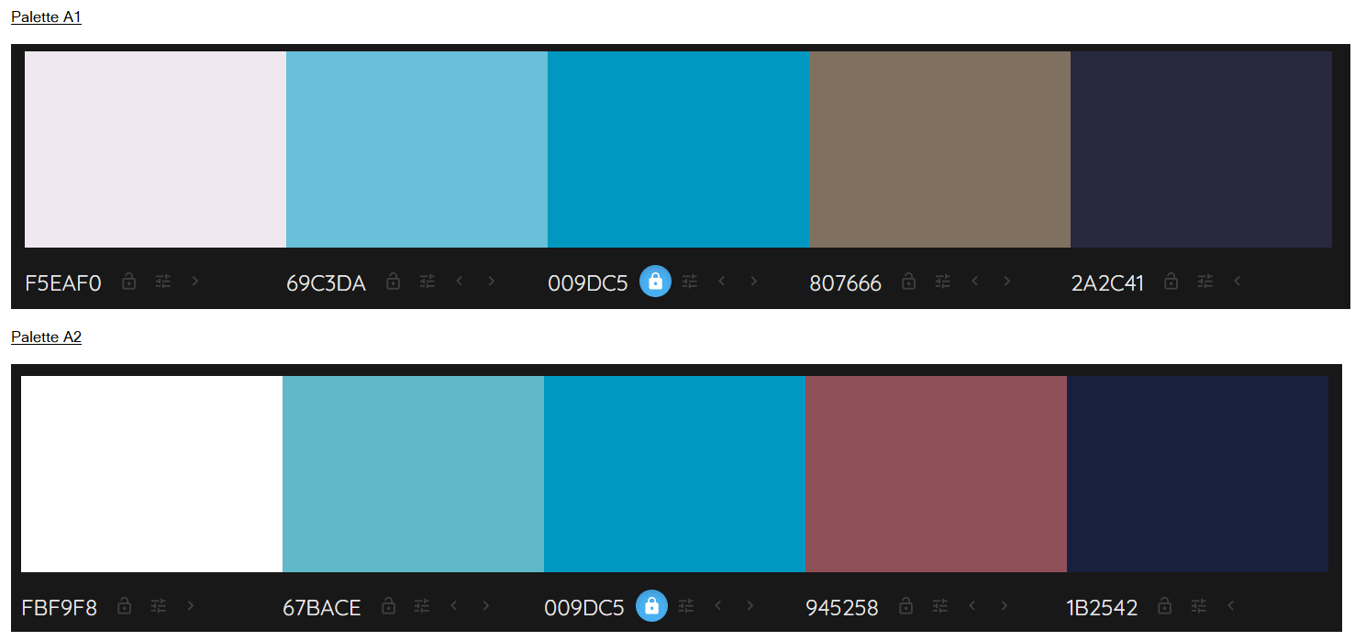
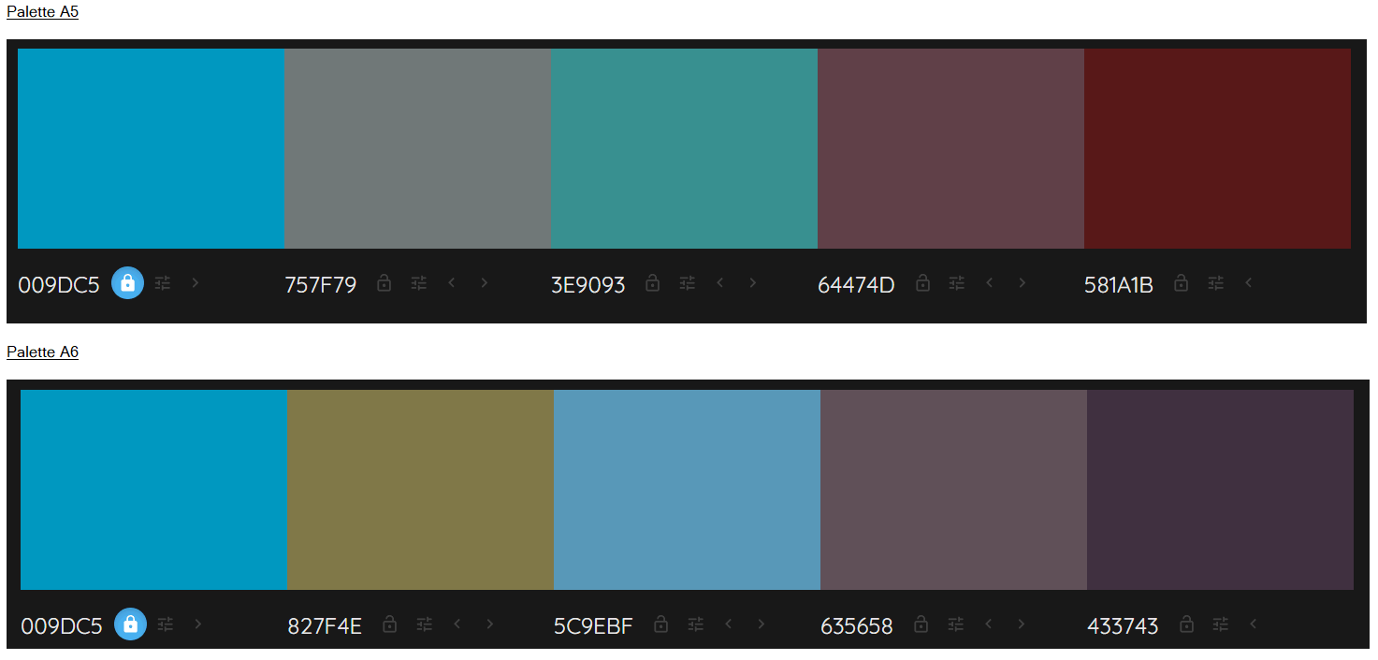
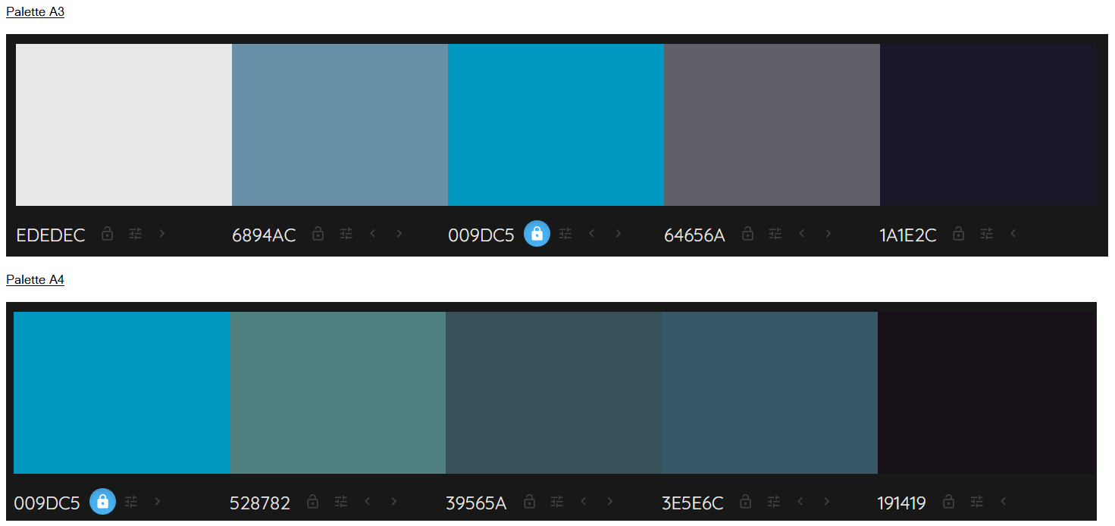
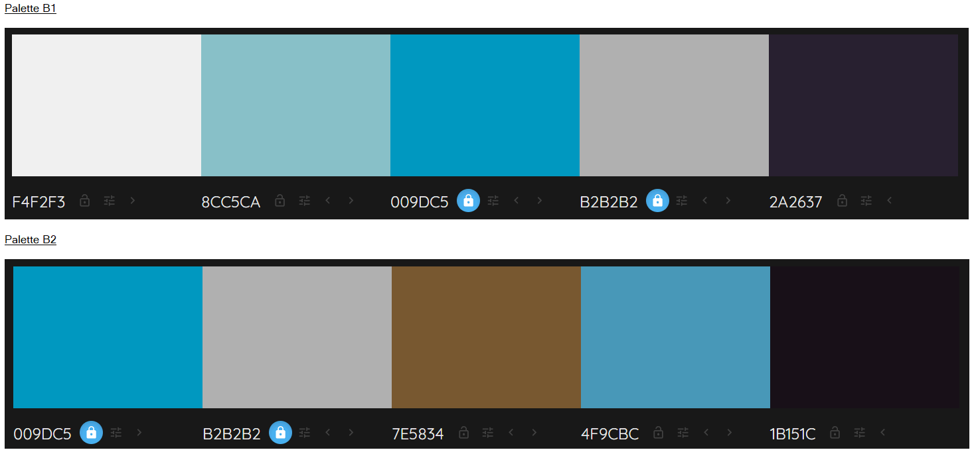

Slide 12
Faire des essais…

Slide 13
Sur la base d’exemples…

Slide 20
Premiers essais en images

Slide 21
Et maintenant ?
Groupes pro
Parrains de promo
3 visuels (équipe, réunions de bureau, évènements, flyers, illustrations…)
Petit texte, max 2000 caractères
1 photo de groupe du BDE / le logo du BDE
Diffuser la page instagram auprès des anciens de la promo
Présentez-vous !

Slide 22
PAM
PAM 12 (Novembre 2020) en cours de distribution aux adherents (papier et/ou mail)
4 numéros sortis en 2020
PAM 13 (Décembre – Janvier) en cours de preparation
Rediffusion des numéros 10 et 11 Newsletter#2 Novembre 2020)

Slide 23
Annuaire 2020
Dans les boites début janvier…

Slide 24
Mentorat
Christophe PERSOZ
Christelle ABOU-CHEDID
Christian CABRERA
Vincent DESVIGNES
Régis DAMOUR
Pierre MICHAUX
Louis-Marie PONS
Xiaole SHEN
3

Slide 25
Ce qui est fait
Clarification du Concept
Publication de la charte
Mail Th DEAU le 22 octobre 2020
Le mentee doit être adhérent à PONTS Alumni
Collaboration étroite avec équipe parrainage et service carrière
80 mentors (y compris Comité élargi) – 85 mentees
Tableau excel des personnes / mises en relation sur un drive

Slide 26
Ce qui reste à faire
Questionnaire aux mentors / mentees
Recherche des situations exactes des candidats
Mise en place des outils d’aide au mentoring sur site de PONTS Alumni
Lancement officiel en décembre 2020
Aménagement du site PONTS Alumni:
Une page, bouton « je suis candidat », …

Slide 27
Evènements et verbatim
Pierre VIDAILHET
Eric FABRE
4

Slide 28
Retranscrire nos enregistrements visio ?
Consultation a posteriori
Réutilisation pour autres supports
Evite un (re)visionnage complet
Synthèse écrite des verbatim
Corpus de productions Ponts Alumni
Rend le travail moins fastidieux

Slide 29
AmberScript : un outil de transcription
Présentation
Son coût
Transcrire un fichier audio (extrait éventuellement d’une vidéo d’une conférence) en un texte.
Nombreuses langues disponibles
Documents téléchargeables
Le fichier word de la conférence
Les sous-titres (pour vidéo lors de sa publication sur Youtube) (exemple : https://youtu.be/nqOLgJ7w9Xo)
20€ / heure, soit 30 à 40€ par conférence
Abonnement : 75€ par mois pour 5 heures + 15€ par heure supplémentaire (soit 22 à 30 € par conférence) *
* Intéressant à condition d’avoir au moins 3 conférences par mois

Slide 30
Points divers
5

Slide 31
Prochaine réunion
19 Janvier (Comité)
9 février (Bureau)
16 décembre 2020 (Comité)
23 mars (Bureau)
13 avril (Comité) avant AG le 18 mai

Slide 32
Vous pouvez nous retrouver sur
www.ponts.org

